Slide 1
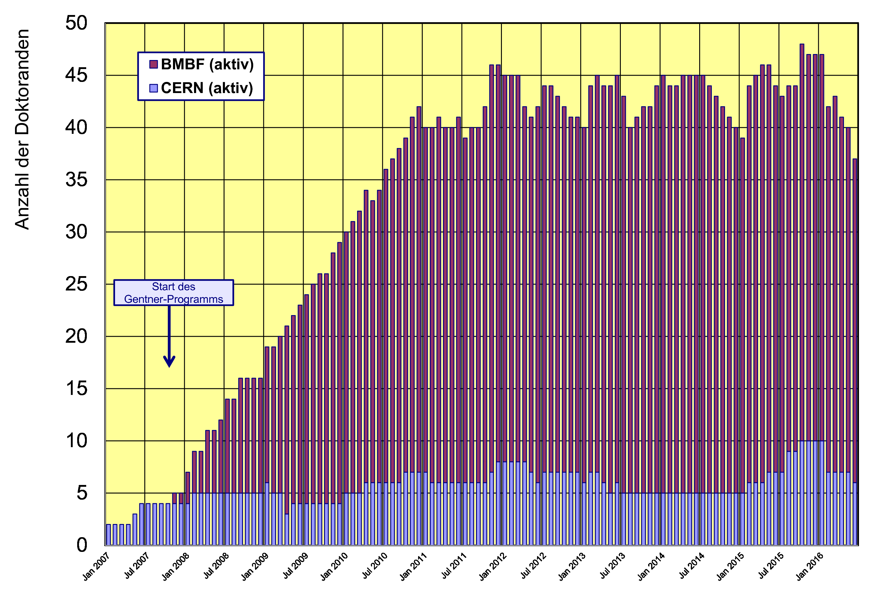
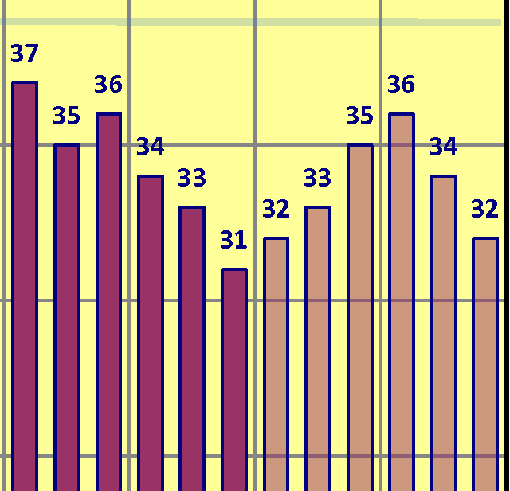
Status Gentner-Programm (Juni 2016)
Derzeit 31 aktive Gentner-Doktoranden (davon 10 weiblich = 32%)
    + 6 Deutsche im regulären CERN Programm
Anzahl der Gentner-Doktoranden leicht rückläufig
  Auswirkung des veränderten CHF/EUR Wechselkurses seit Jan 2015
    leichte Reduzierung: 39 → 35 Doktoranden max.
Gentner-Doktoranden 2016
(mit Projektion bis Dez.)

Slide 2
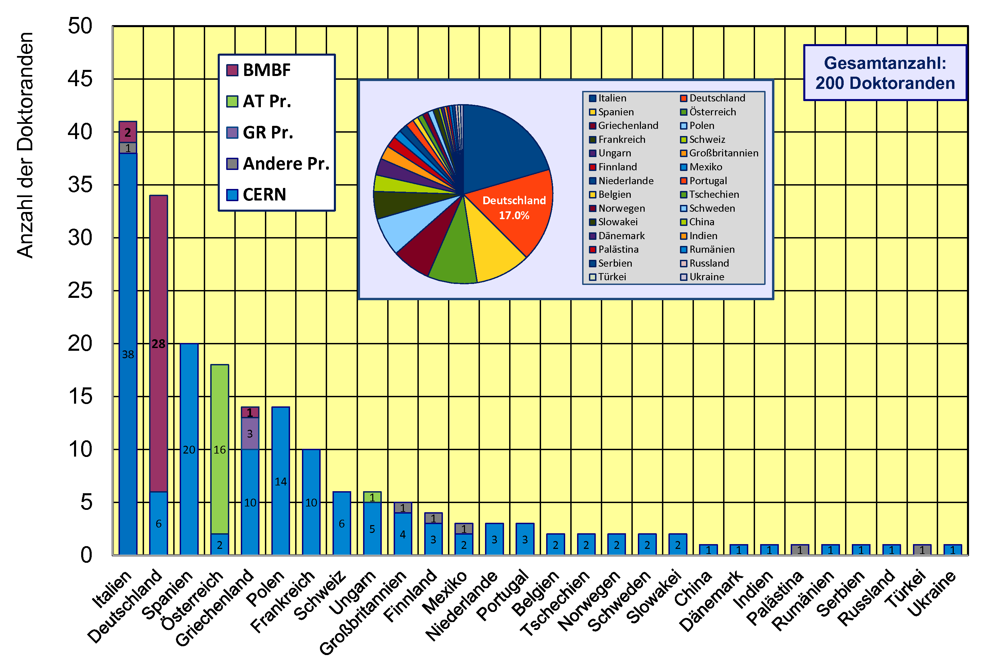
CERN Doctoral Students
Nationalitäten aller Doctoral Students
  Italien und Deutschland (fast) gleichauf

Slide 3
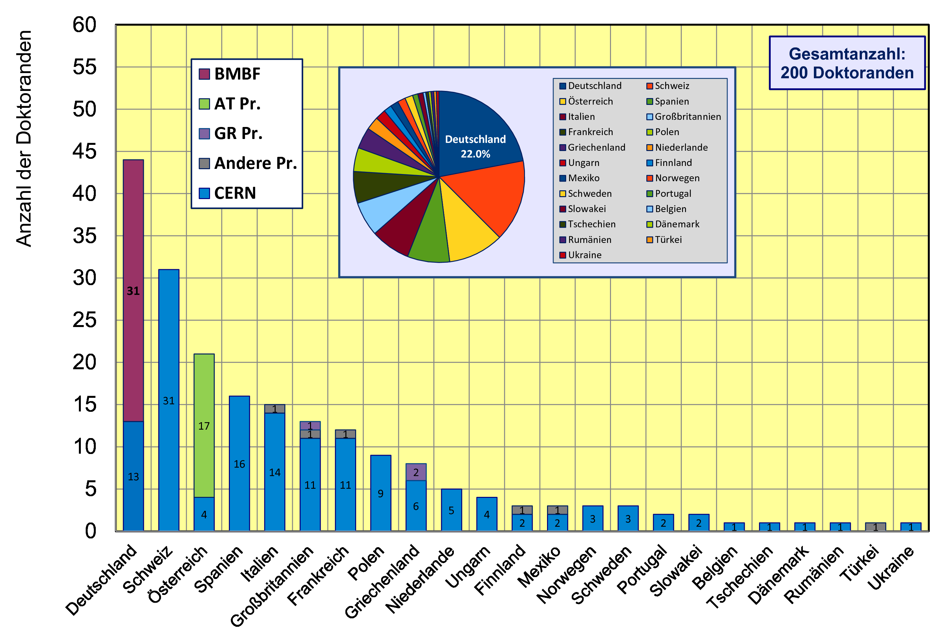
CERN Doctoral Students
Land der Heimat-Universitäten aller Doctoral Students
  Deutschland deutlich vor anderen Ländern (~22%)

Slide 4
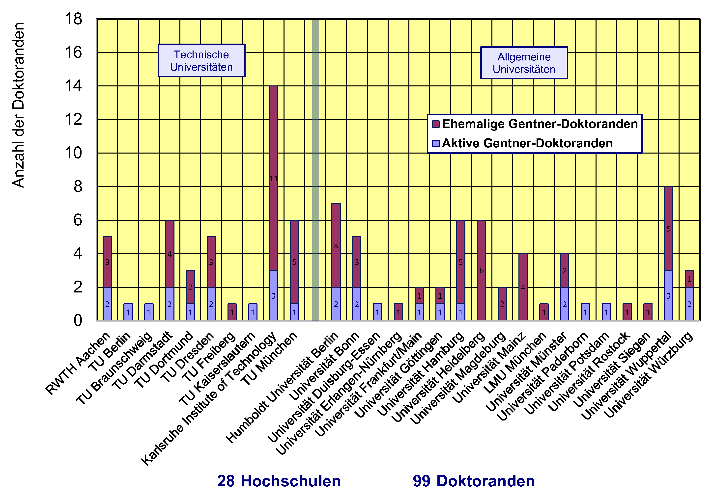
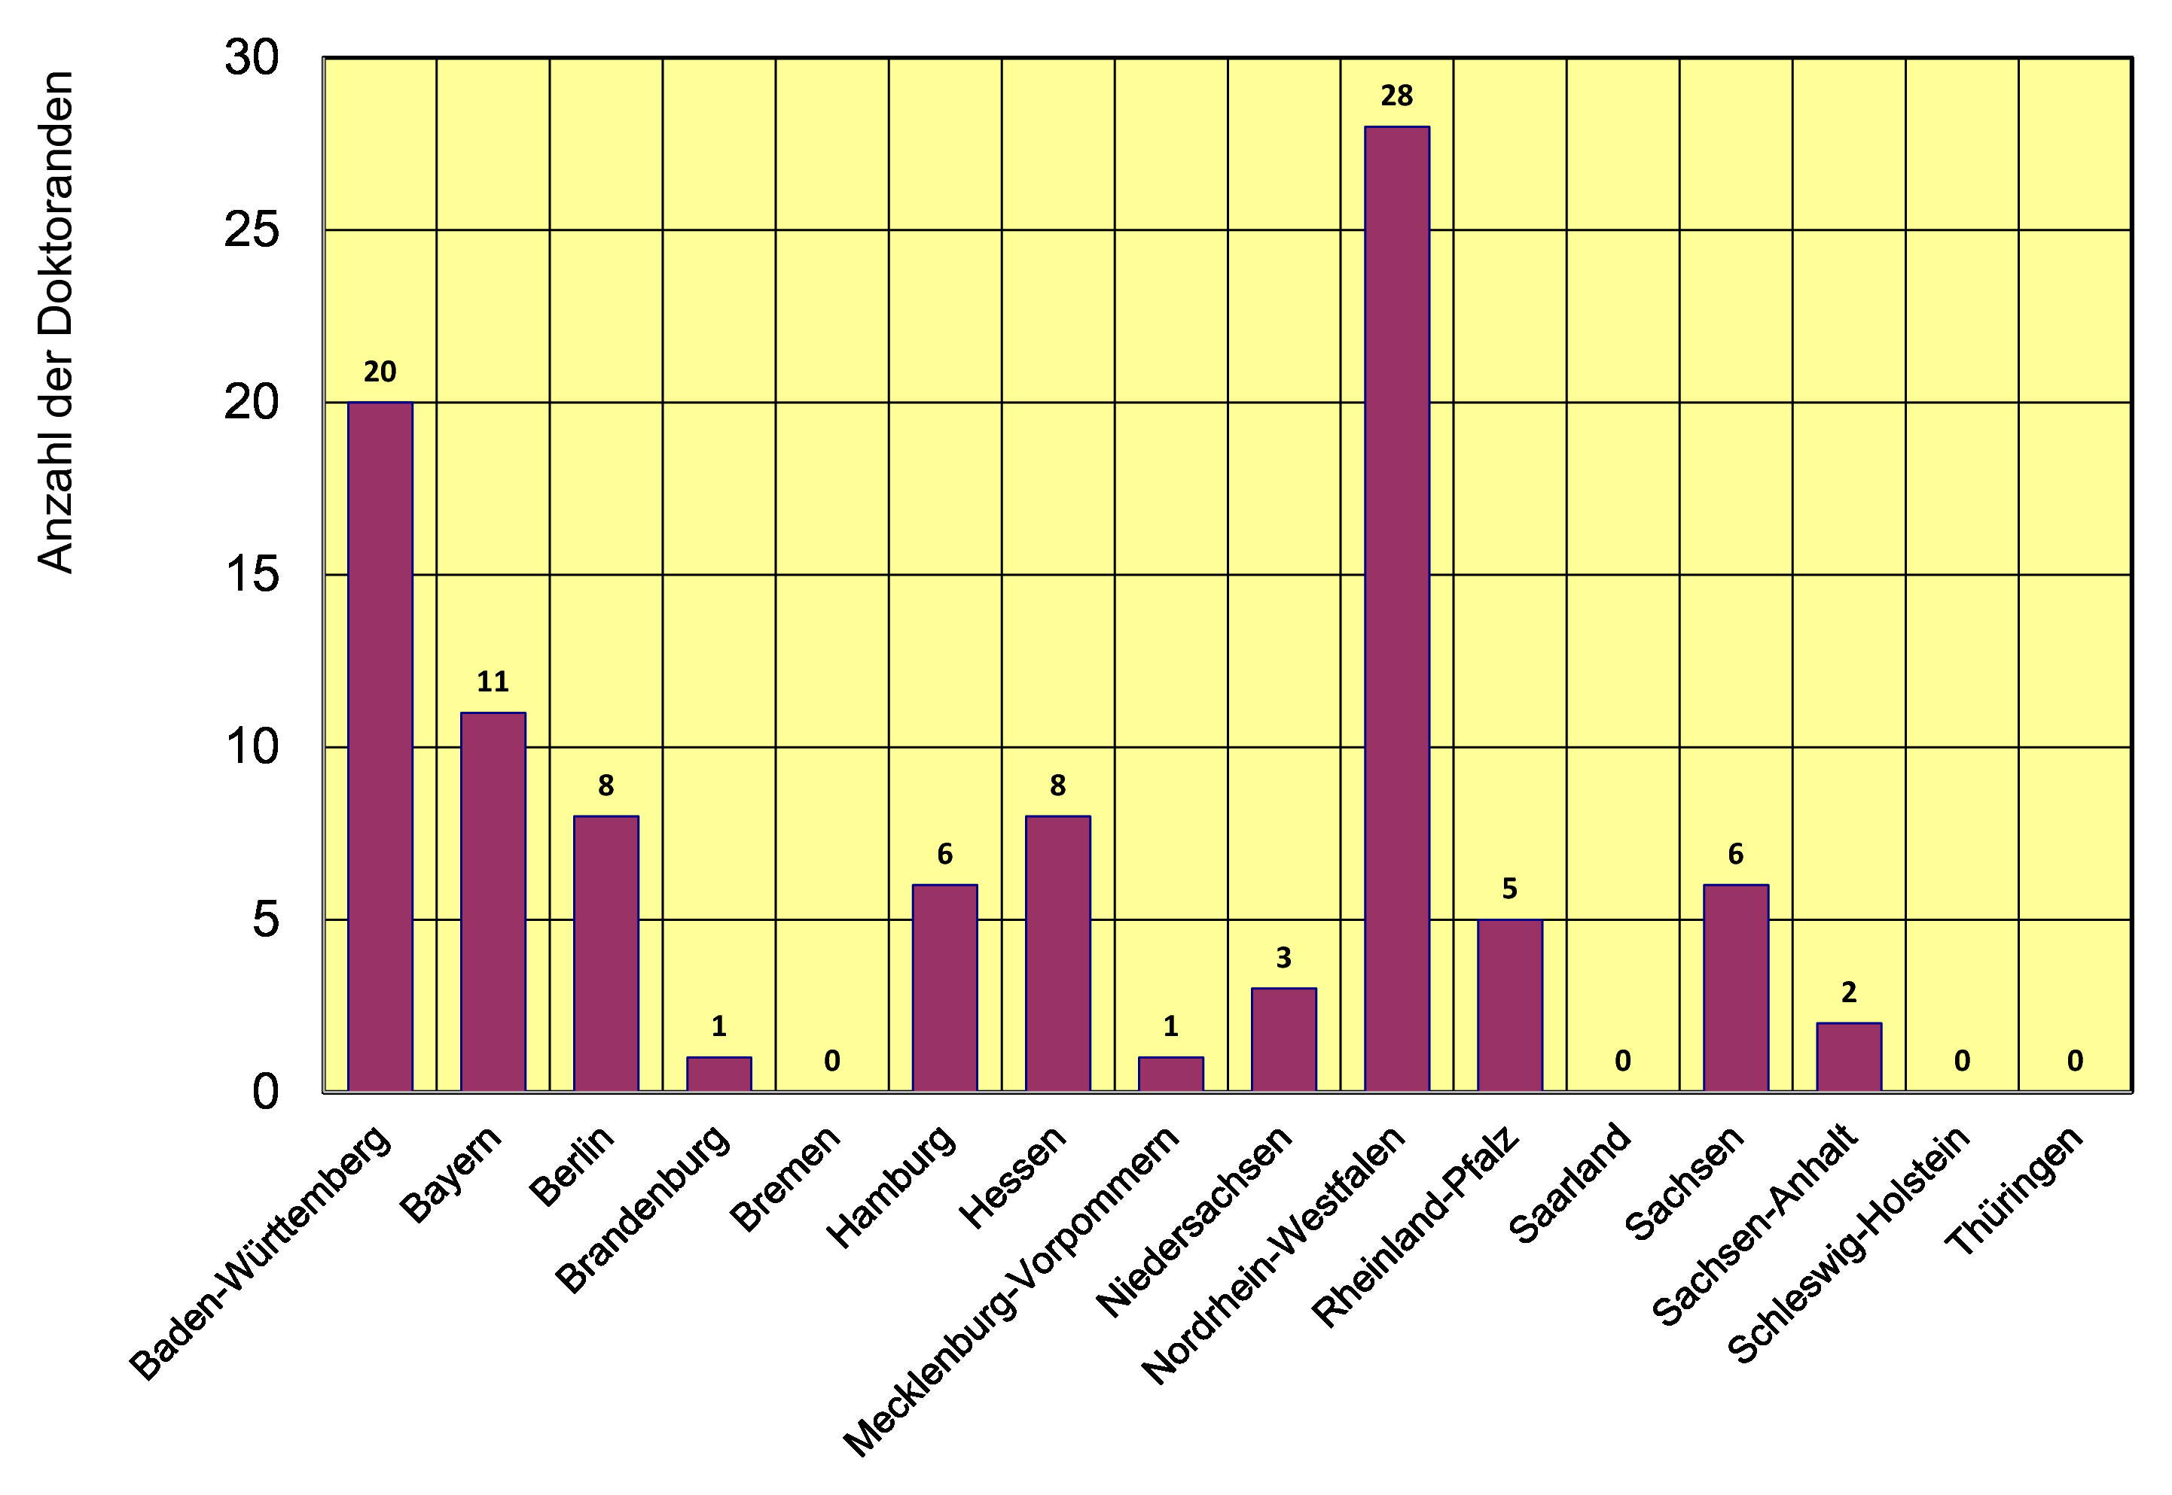
Gentner Doktoranden
  28 verschiedene Hochschulen in DE
    z.T. Hochschulgruppen, die wenig oder keinen Kontakt zu CERN hatten
  43% der Gentner Doktoranden von TUs
  12 Bundesländer
    NRW und BW dominieren
    nur einige kleine(re) Länder fehlen

Slide 5
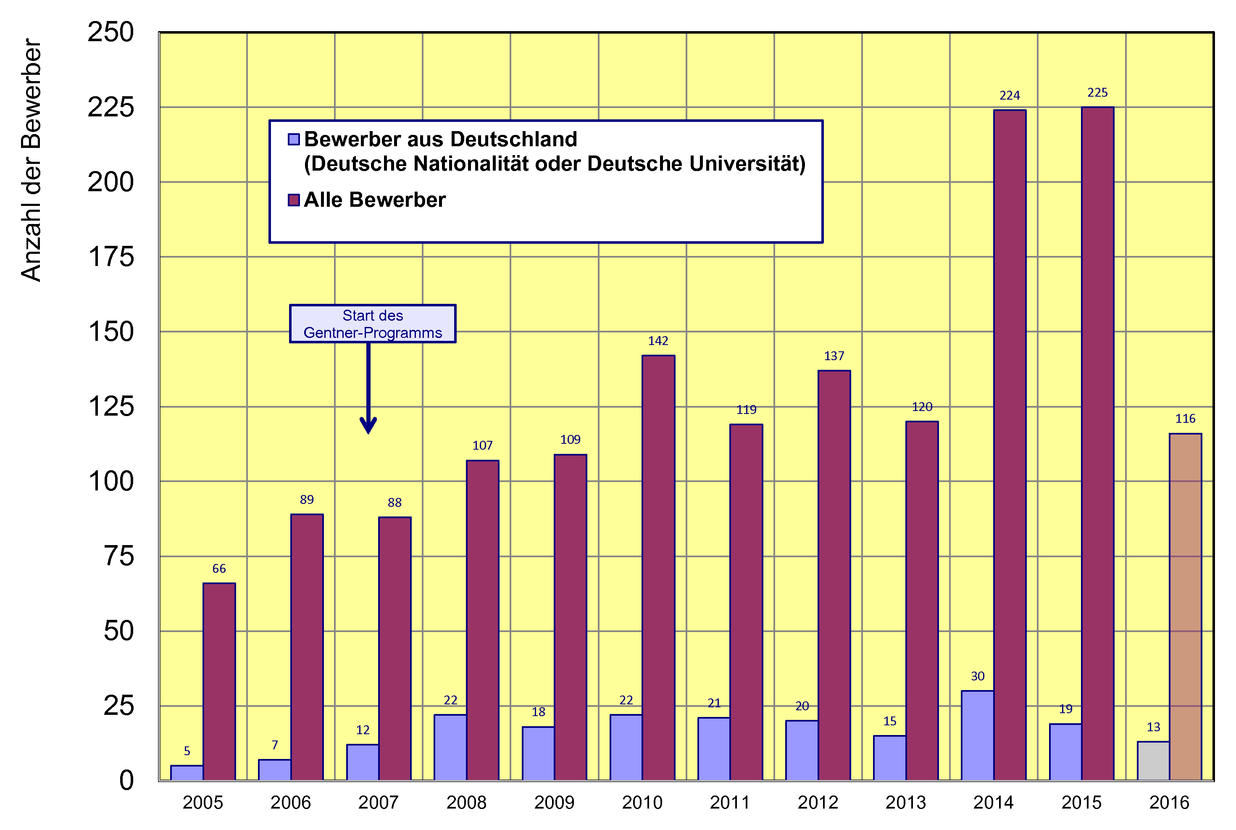
Bewerbungen Doctoral Student Prog.
  nahezu Verdopplung der Bewerbungen ab 2014
  ca. 14% aus Deutschland (seit 2007)
2 Runden
erste Runde

Slide 6
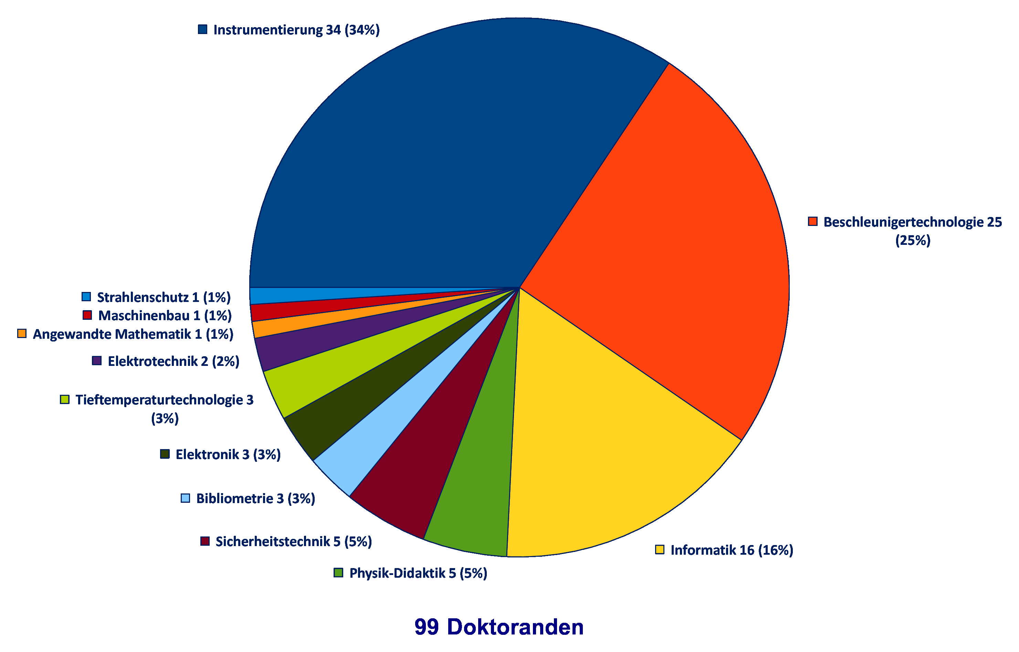
Themenbereiche Gentner Doktoranden
(aktive + ehemalige)
  Überwiegend Instrumentierung (34%), Beschleunigertechnologie (25%), Informatik (16%)
    Nur geringe Verschiebungen der Anteile in den letzten Jahren

Slide 7
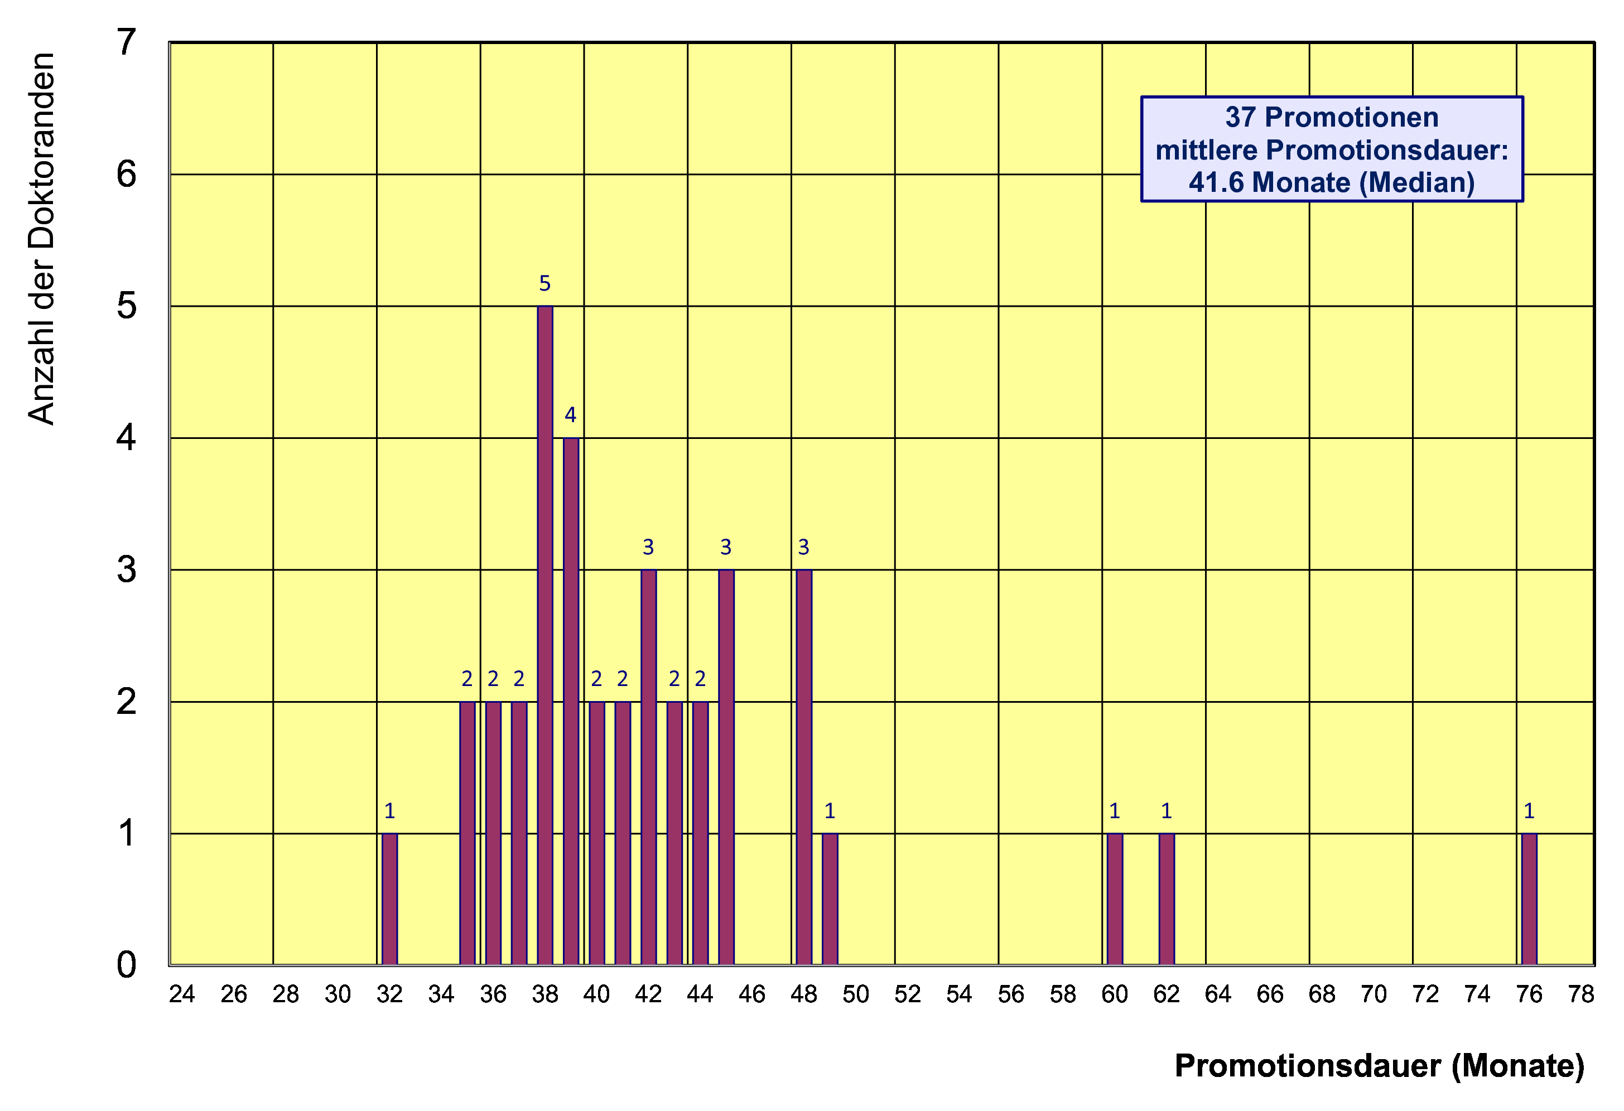
Ehemalige Gentner Doktoranden
68 ehemalige Gentner-Doktoranden
  bisher 37 Promotionen (6 abgebrochene Promotionen)
    mittleres Promotionsalter: 30.5 Jahre
    mittlere Promotionsdauer: 41.6 Monate = 5.5 Monate nach Ende des CERN Aufenthalts
Physik-Promotionen in Deutschland (2014)
20% der Doktoranden weiblich
30.7 Jahre bei Promotion
50.4 Monate Promotionsdauer

Slide 8
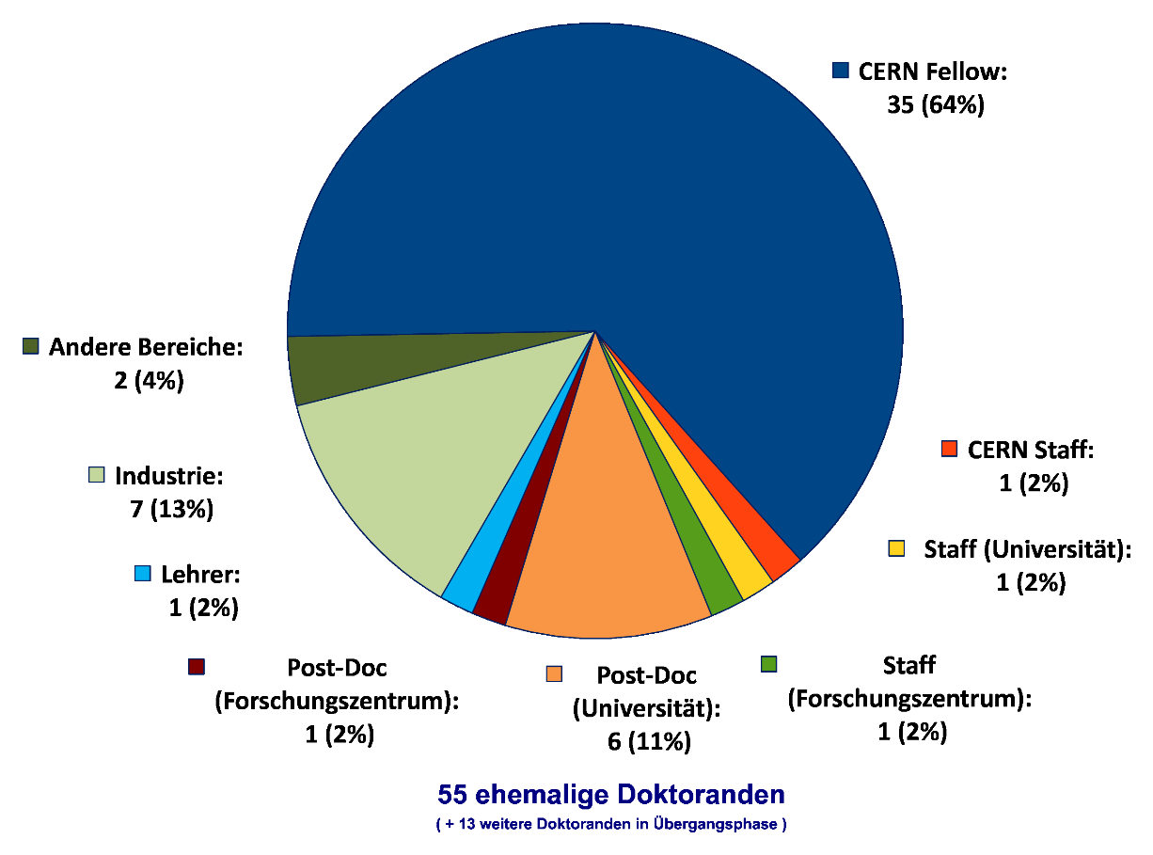
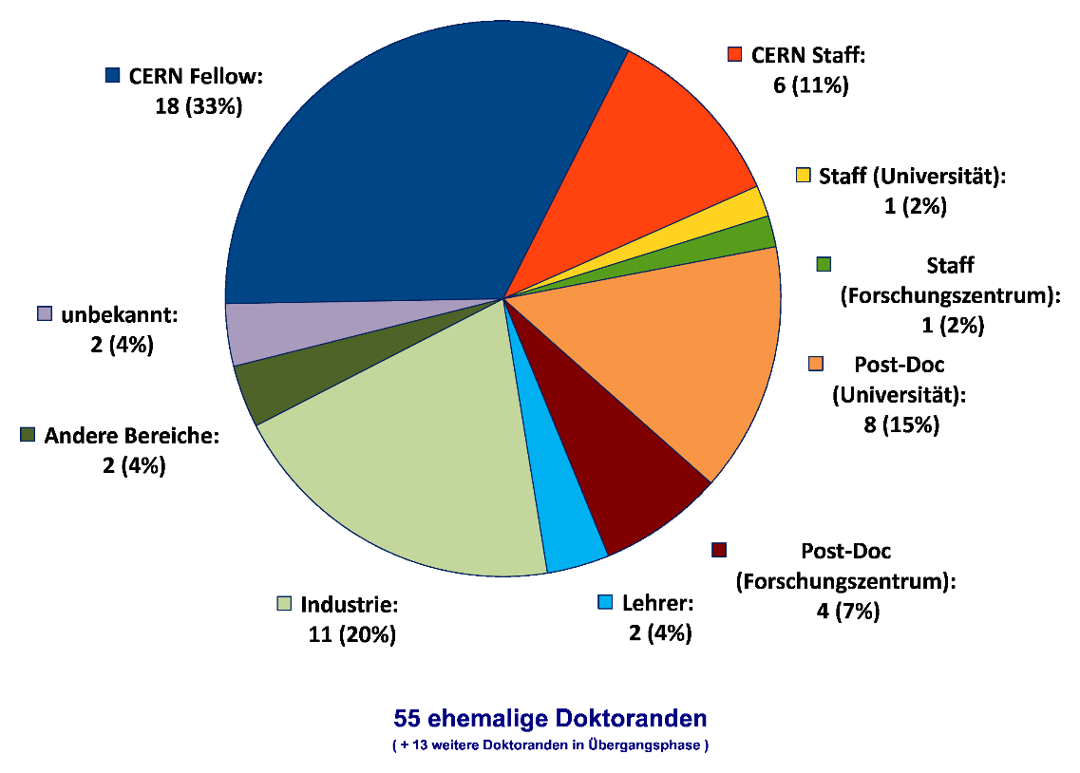
Verbleib Gentner Doktoranden
  Erstanstellung bei ca. 2/3 der Gentner Doktoranden: (Applied) Fellow
Erstanstellung
Aktuelle Anstellung
bisher 6 Staff (davon 1 Staff permanent)

Slide 9
Gentner Programm News
Programm + Finanzierung bis mind. Ende 2017 gesichert
  ab 2018 Erneuerung des Gentner Vertrags notwendig
100. Gentner-Doktorand beginnt am 1. Juli
  geplant: Bulletin-Artikel
Informationsveranstaltung an der TU Dresden am 13. Juli
    gerichtet an Studierende der Ingenieurswissenschaften
    Vorstellung CERN + Möglichkeiten für Ingenieure, Programme (Gentner, Tech. Stud.)
10. “Gentner Day“ am 26. Oktober
    “Gentner Day“ = regelmäßiges Treffen (2x pro Jahr) von Doktoranden + Supervisors
    geplant: Poster-Session parallel zum gleichzeitig stattfindenden LHC RRB (Resource Review Board) mit BMBF Vertreter(n)
Nächste Bewerbungsrunde
    Bewerbungsschluß: 25.10., Selection Board: 6.12., frühester Starttermin: 1.2.2017

Slide 10
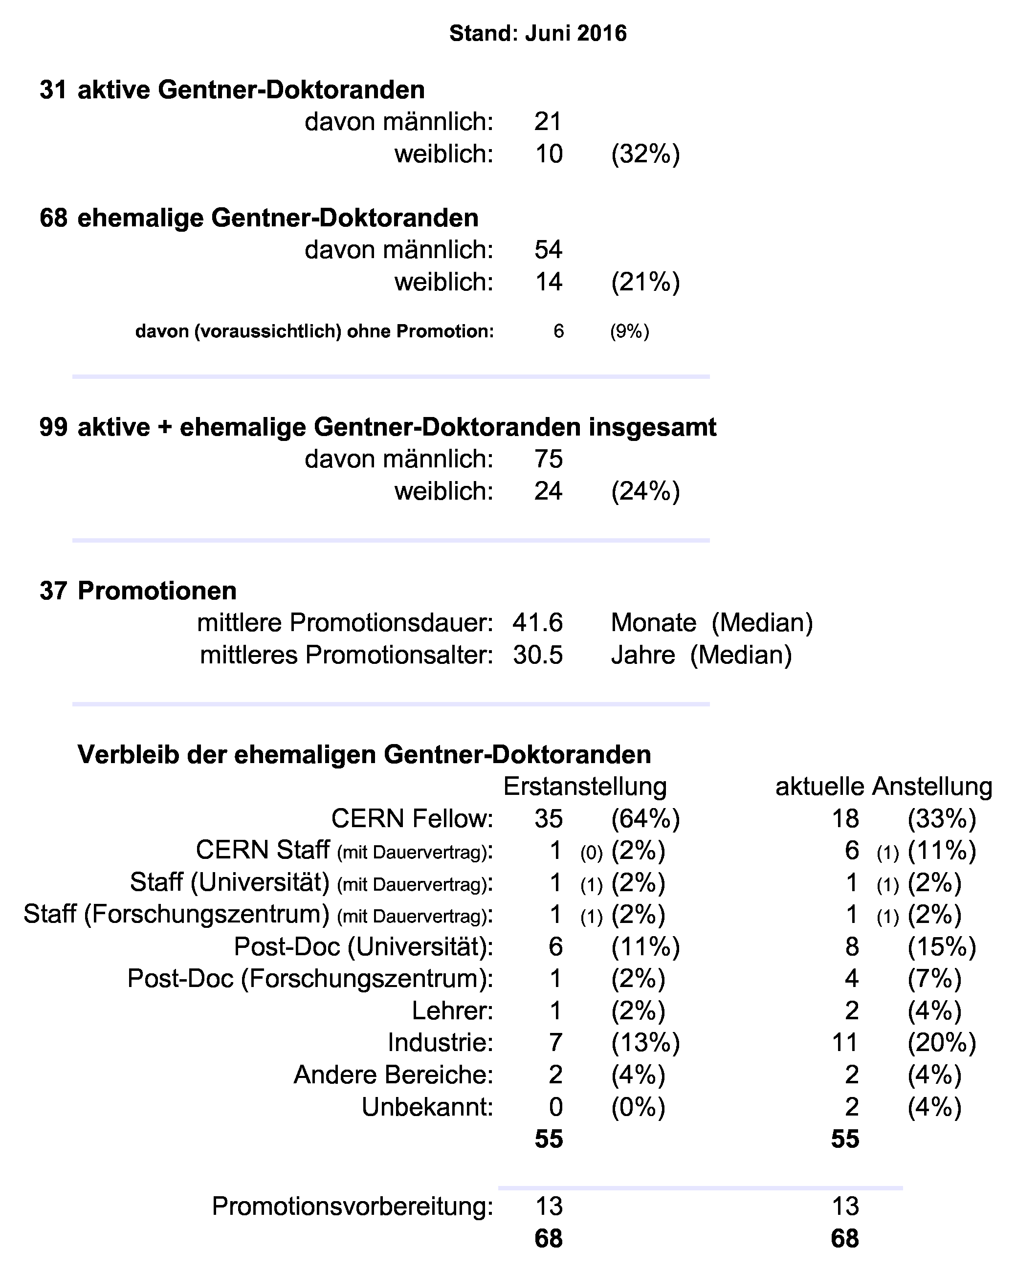
Überblick Gentner Programm
Physik-Promotionen in Deutschland (2014)
20% der Doktoranden weiblich
50.2 Monate Promotionsdauer
30.7 Jahre bei Promotion
CERN Fellows
≈ 40% der deutschen deutschen
applied Fellows sind ehemalige
Gentner Doktoranden

Slide 11
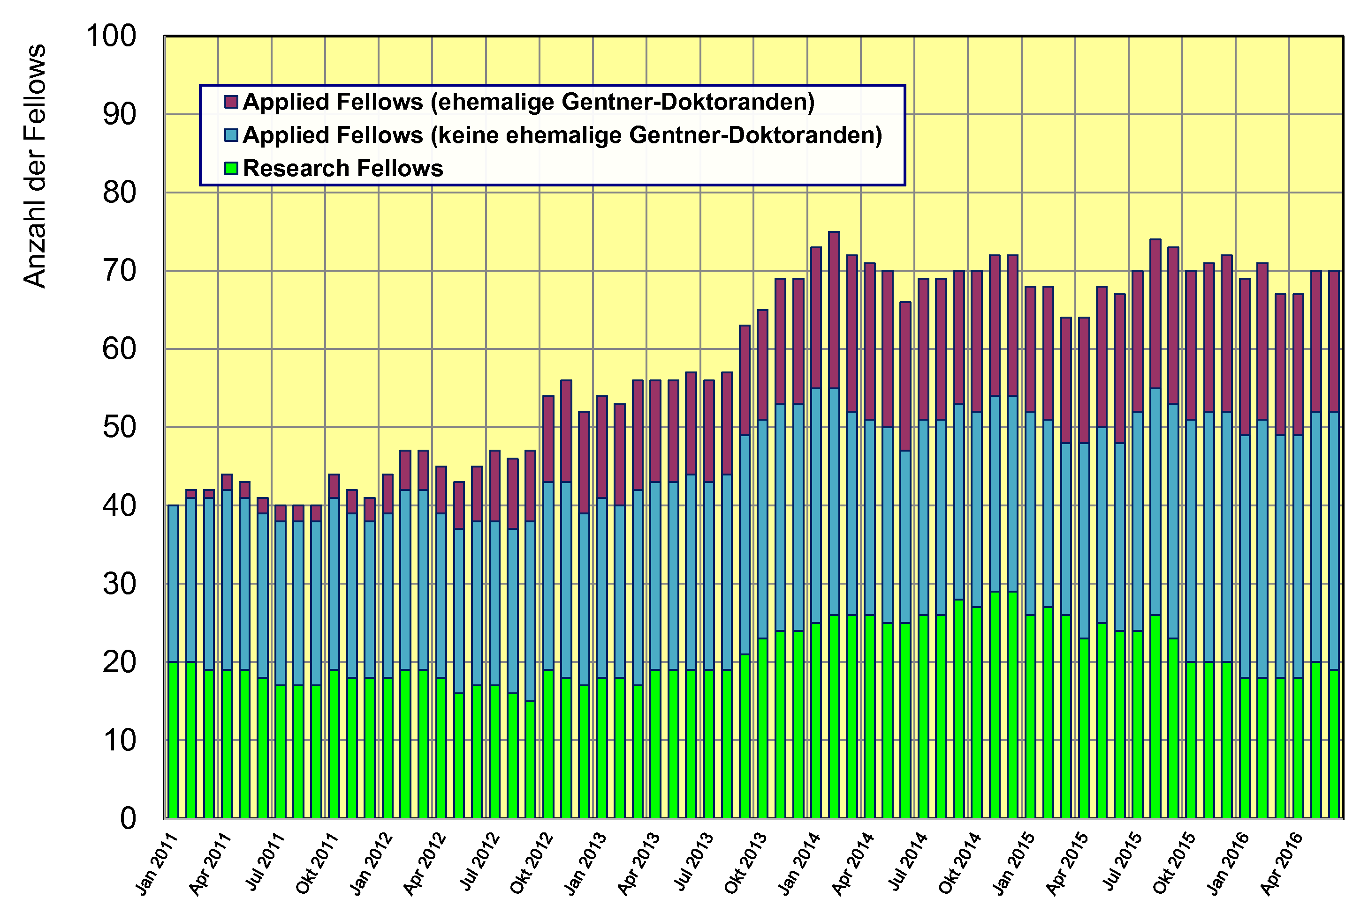
Gentner Doktoranden → Fellows
  deutlicher Zuwachs durch ehemalige Gentner Doktoranden
    ca. 40% der deutschen Applied Fellows sind ehemalige Gentner Doktoranden
ex-Gentner Applied Fellows
Research Fellows (Cat I)
(22% aller Research Fellows)

Slide 12
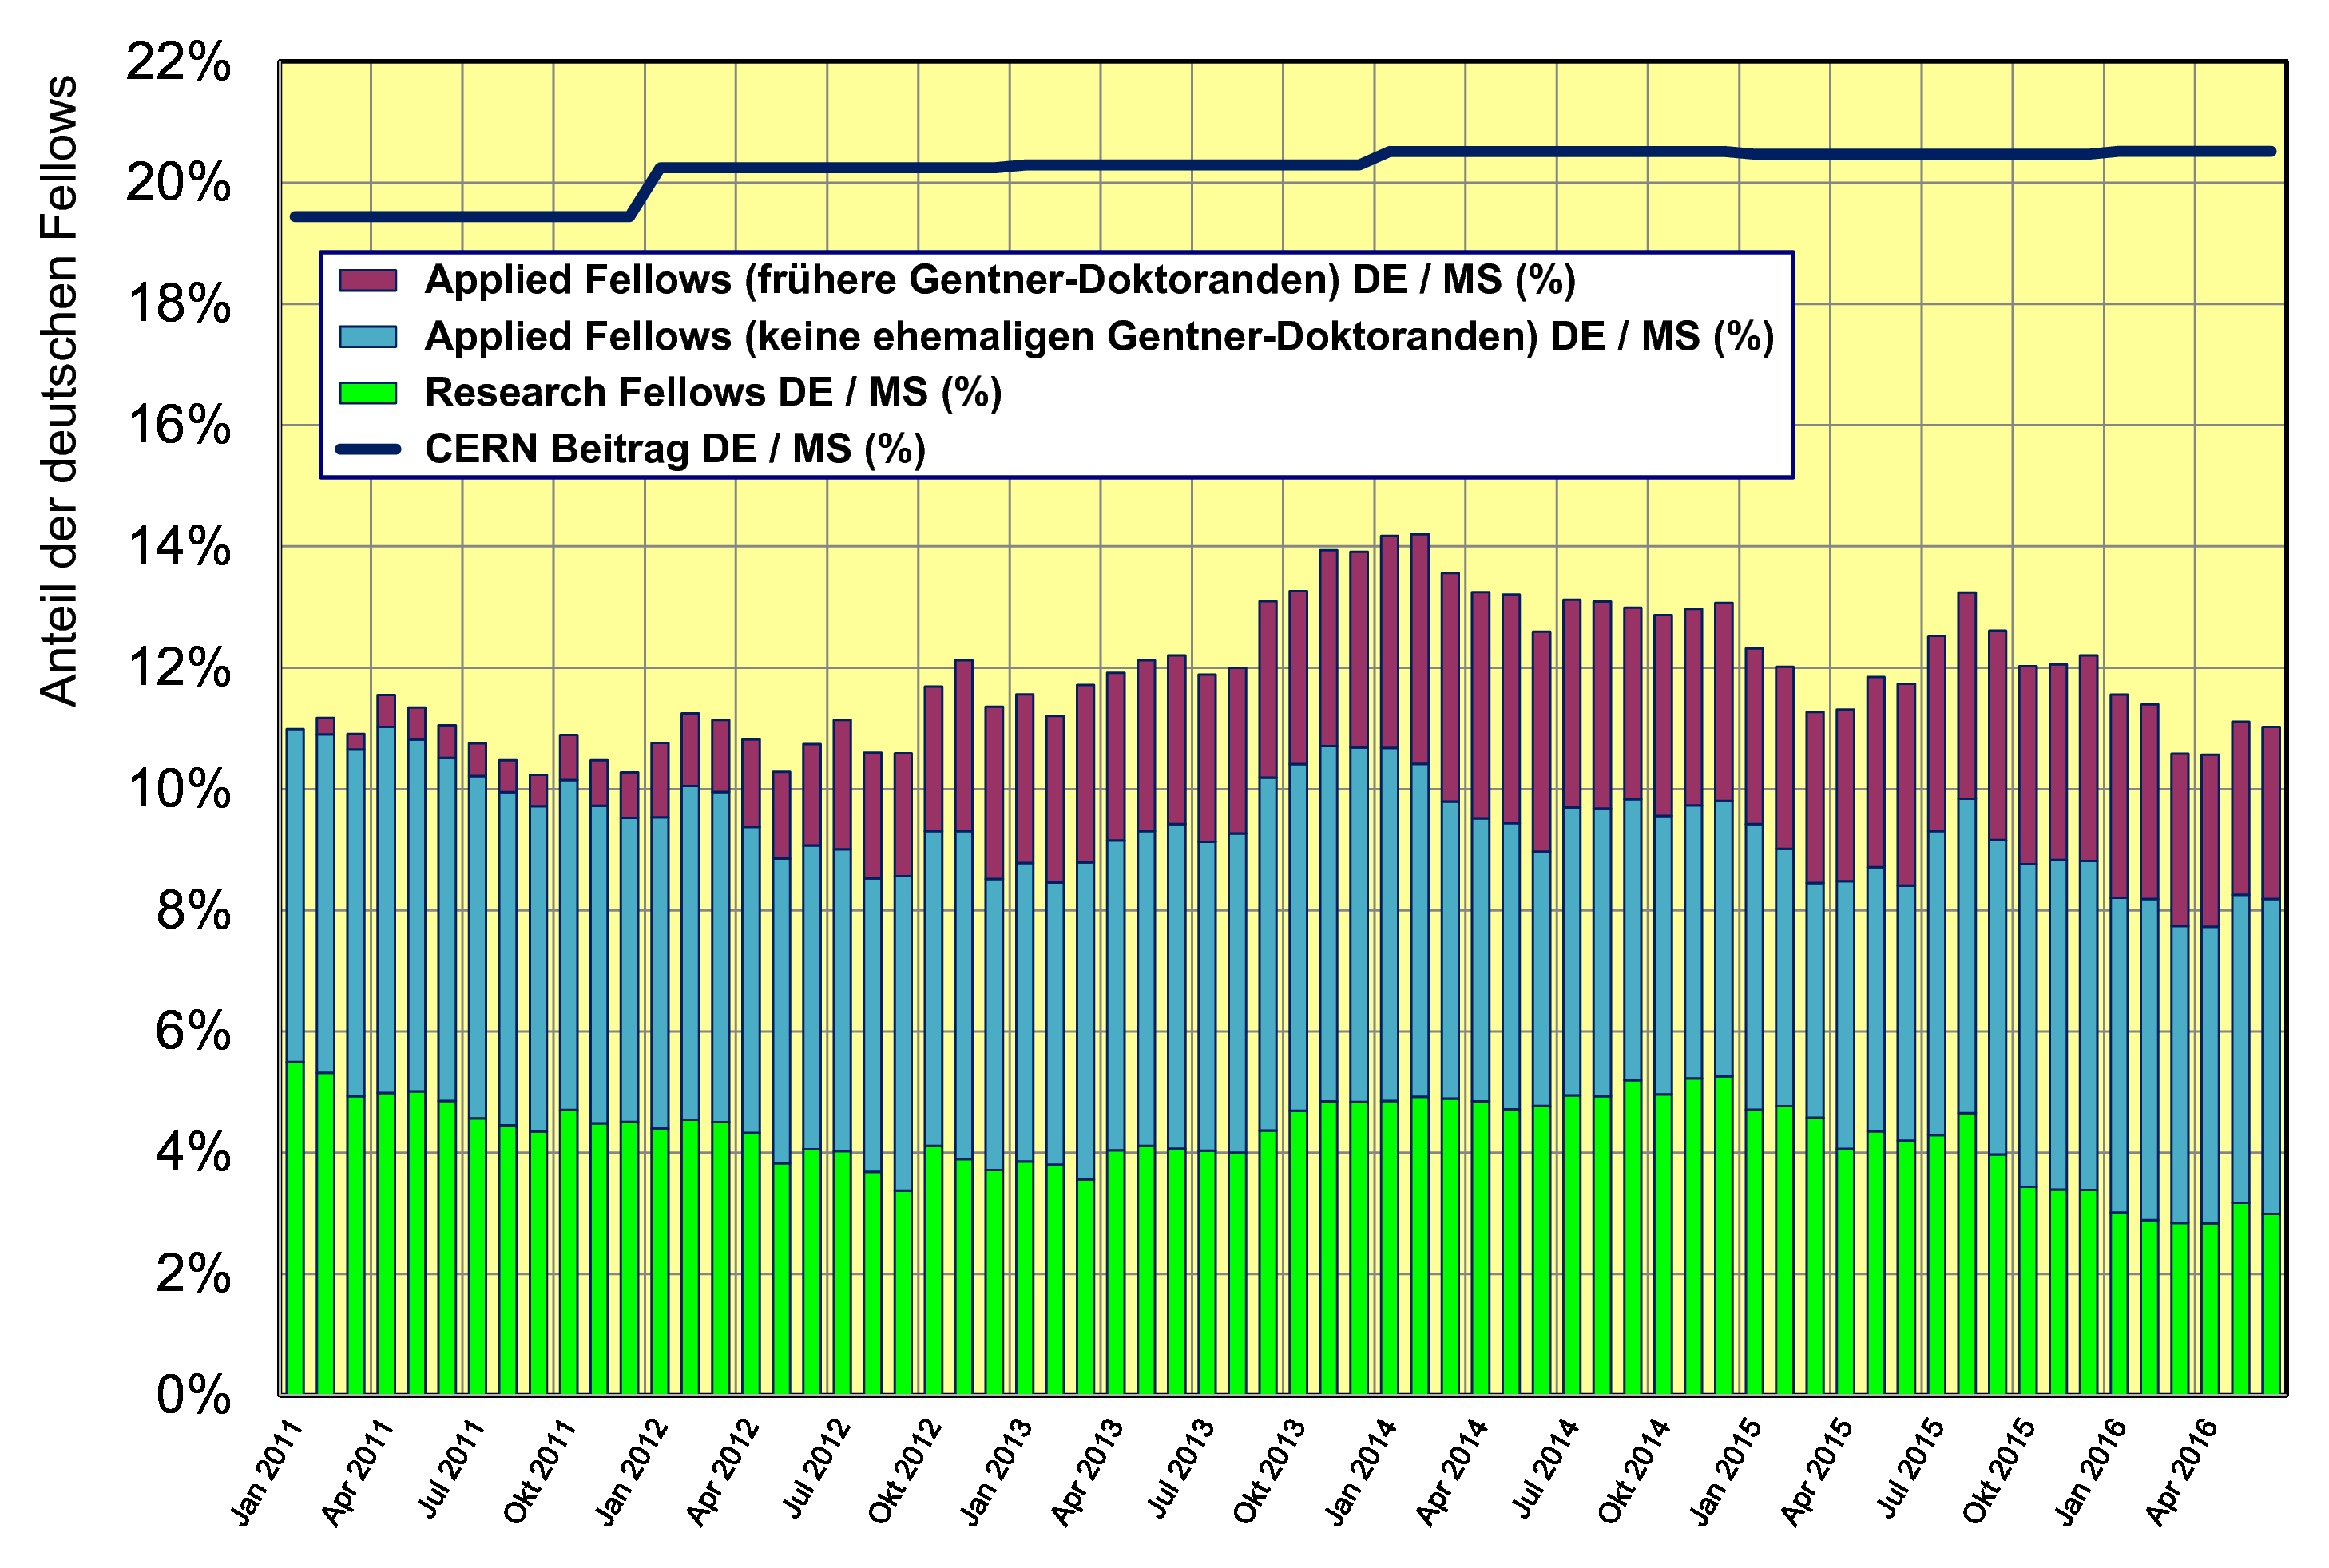
Gentner Doktoranden → Fellows
  Anteil von deutschen Fellows (trotz ehemaliger Gentner Doktoranden) leicht sinkend (relativ zu Member State Fellows)
DE Budget

Slide 13
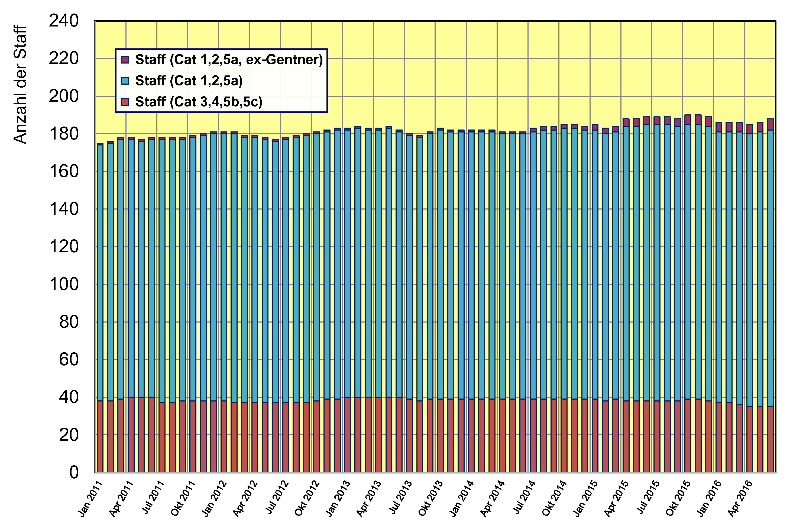
Anzahl Deutsche Staff
  Absolutzahlen + relativer Anteil (7.5%) ~konstant seit mehreren Jahren
ex-Gentner

Slide 14
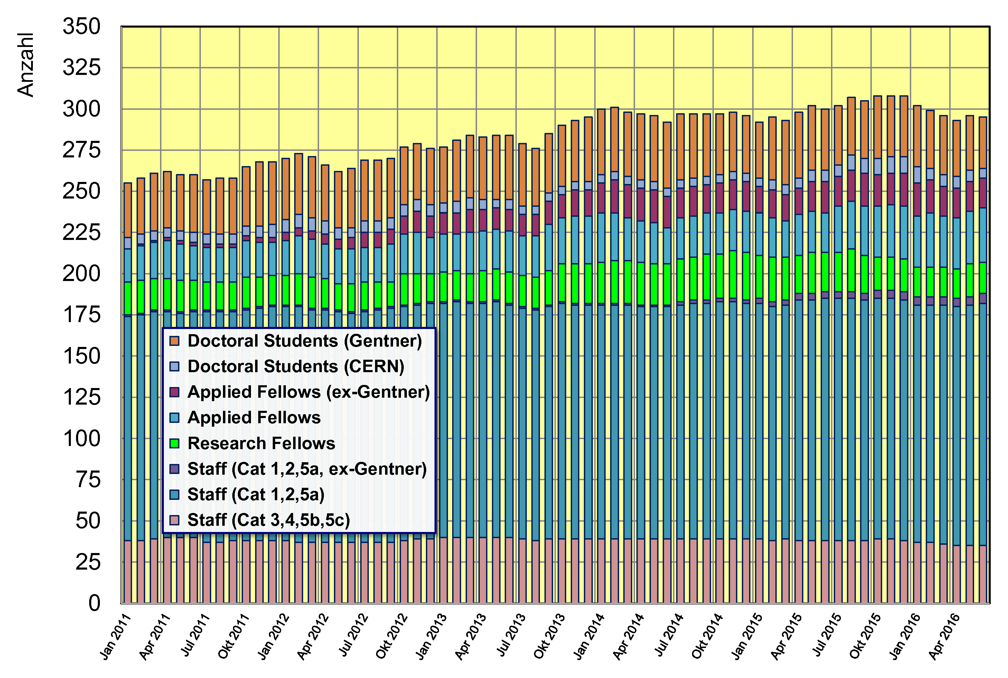
Anzahl Deutscher Mitarbeiter
(Staff, Fellows, Doktoranden)
  Anstieg von ca. 260 → 300 Mitarbeiter (2011-14)
    hauptsächlich durch mehr (Applied) Fellows

Slide 15
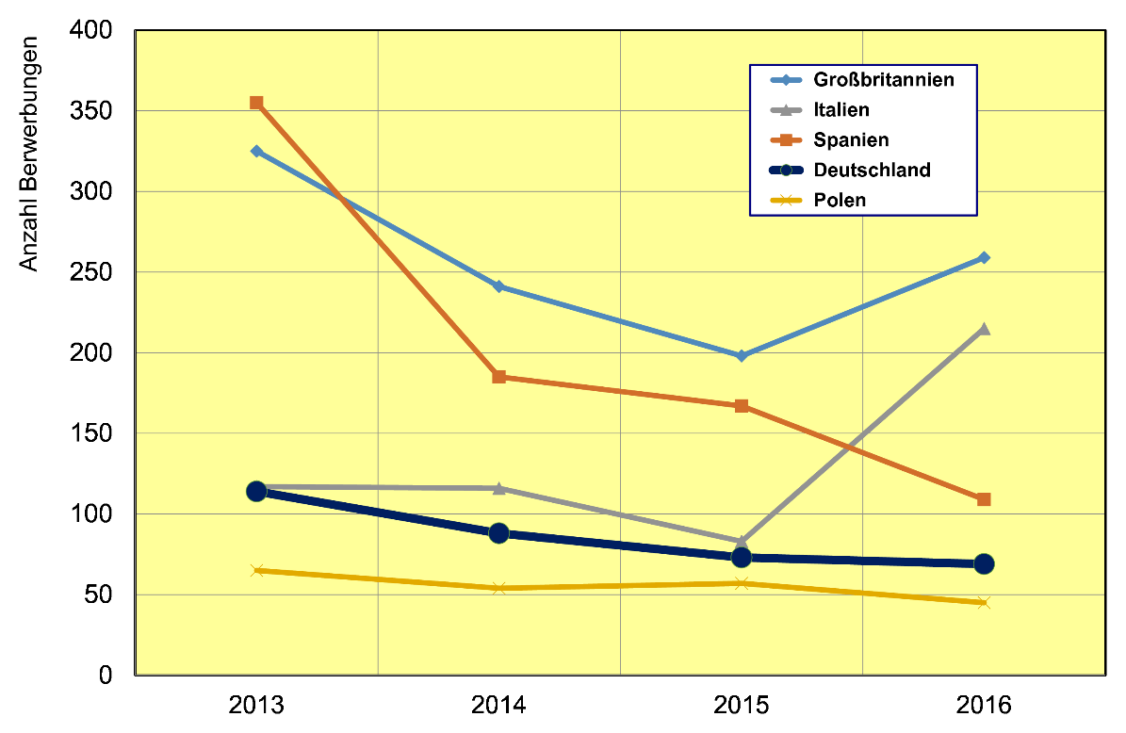
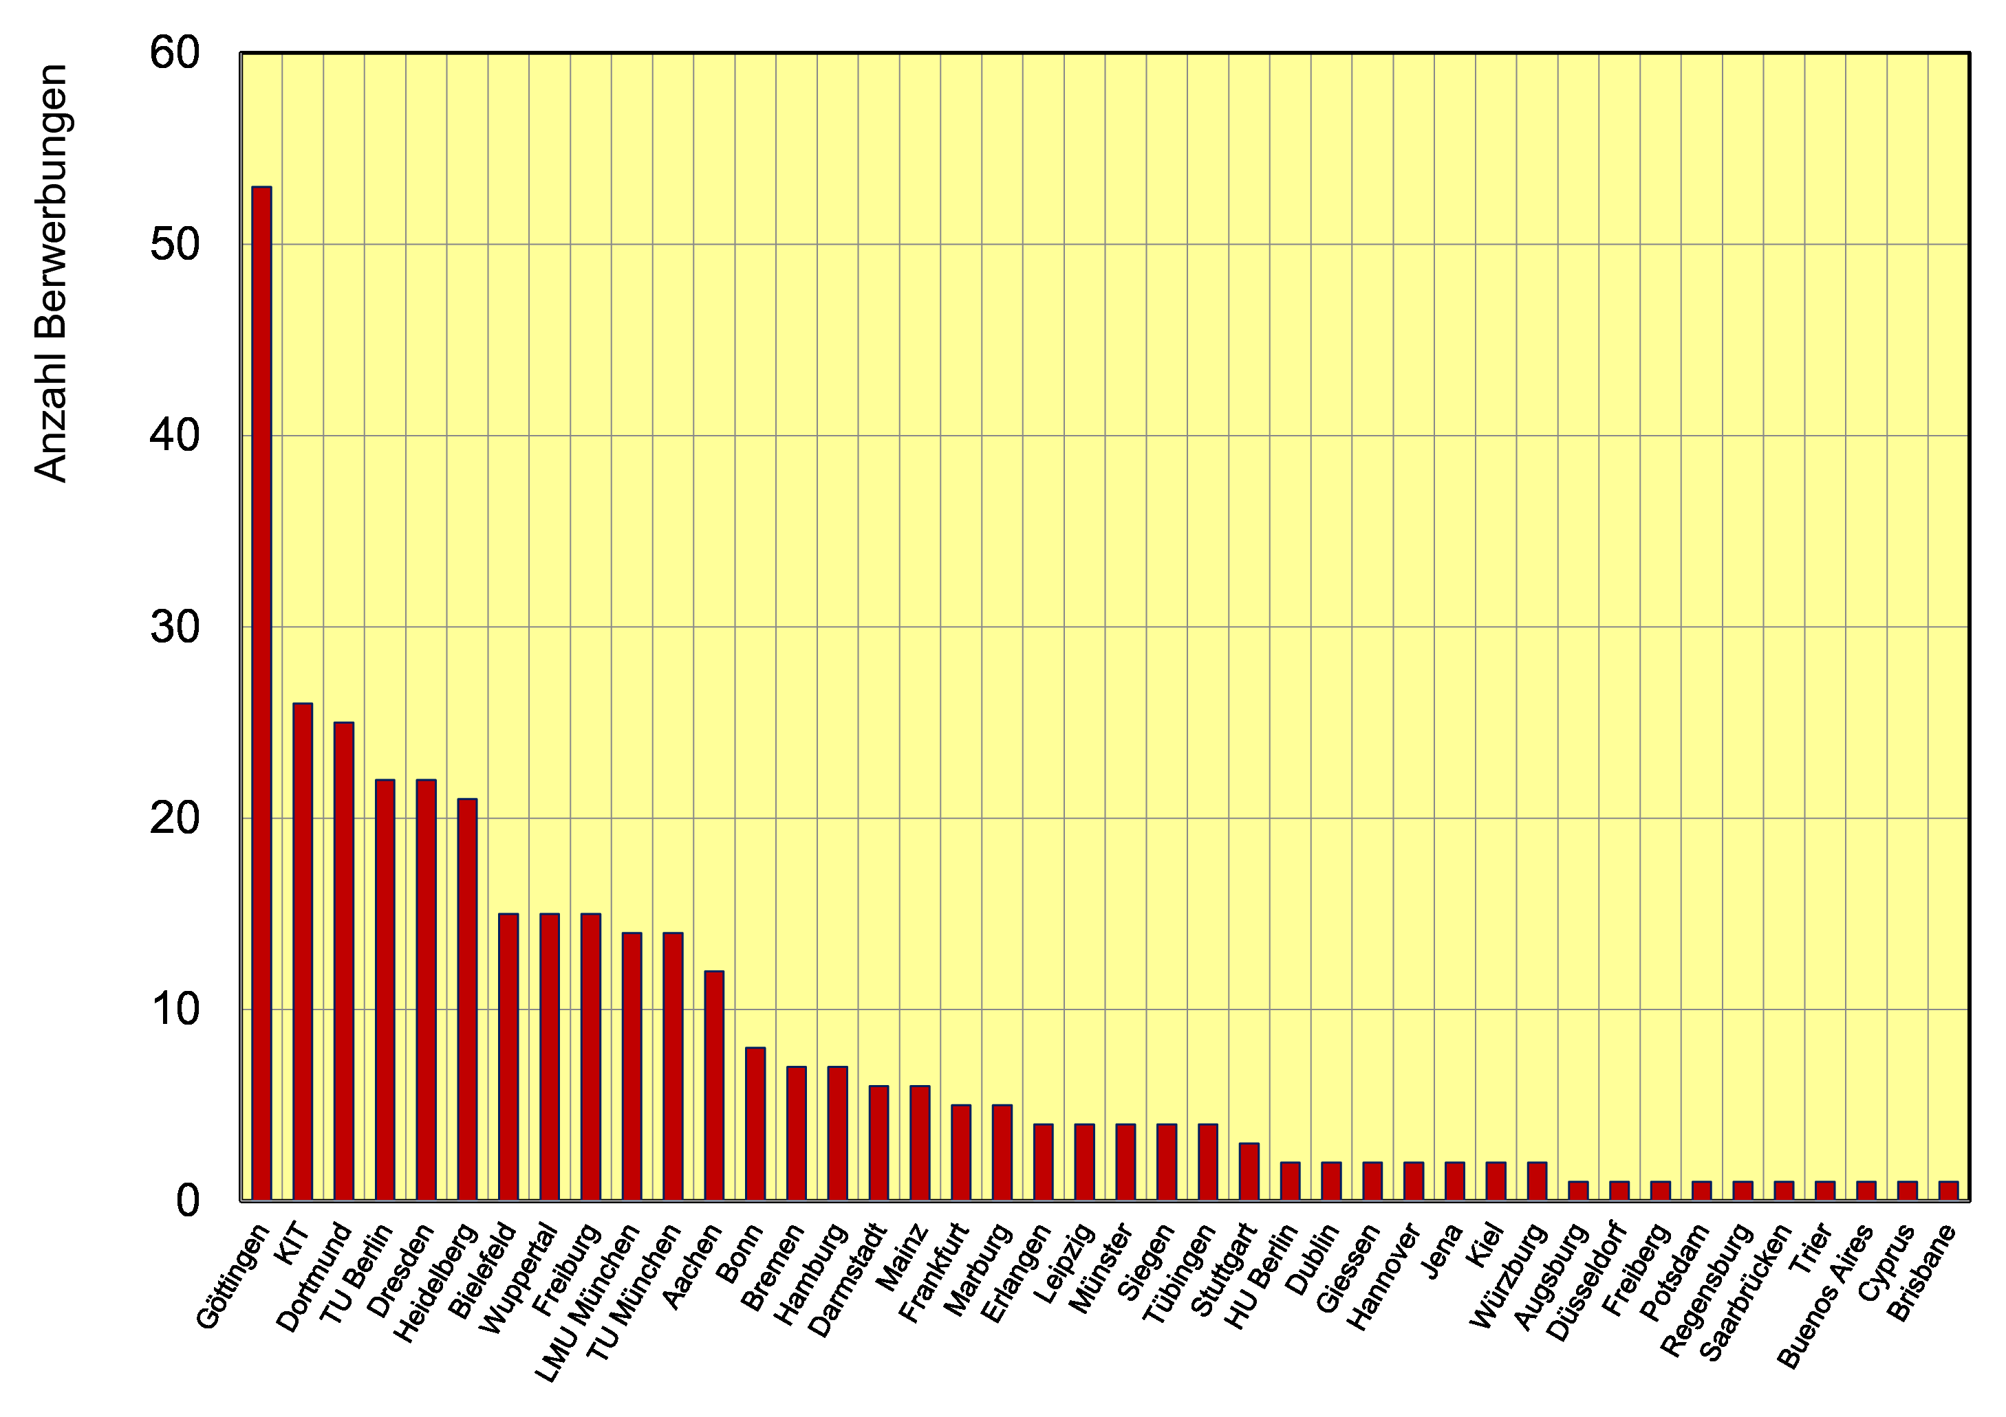
Sommerstudenten-Programm
  Deutsche Bewerbungszahlen seit Jahren sinkend
    auch bei anderen Ländern, aber dort teils Erholung in 2016
  Ursache (teilweise):
    Einführung des Bachelor/Master Studiengangs mit Prüfungen/Klausuren am Ende des Sommersemesters oder Anfang Sommerferien
    Kollidiert mit Kernzeit des Sommerstudenten-Programms
    ABER auch: Manche Universitäten sind bei Prüfungs- und Klausur-Terminen flexibler

